Slide 1

Semi Project
A조 어남준 현명희 강동욱
<2021.09.27~2021.10.29>

Slide 2
목차
개요 – 요약, 역할, 일정, 사용프로그램
공통 - header, main, footer
메뉴 - 차트, 투표, 방송정보, 다시보기, 공지사항
회원 - 회원가입, 로그인 , ID(PW) 찾기
결과 - 시연 및 코드 설명

Slide 3
개요 - 요약
교육기관
쌍용강북교육센터
프로젝트명
Semi Project
조원
어남준 현명희 강동욱
사용프로그램
HTML, JAVA, CSS, SQL, JavaScript,AJAX
프로젝트 목표
Mcount 홈페이지 카피
참고 사이트
https://mcountdown.genie.co.kr

Slide 4

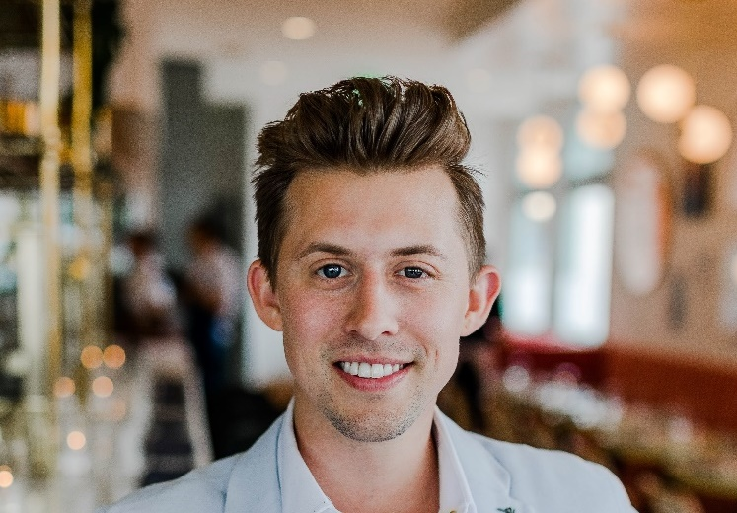

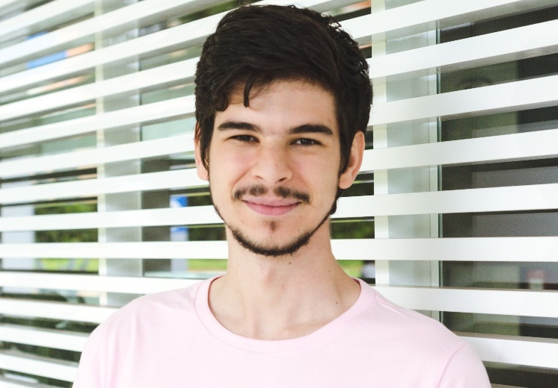
조원
FRONT END
어남준
FRONT END
현명희
BACK
END
강동욱

Slide 5
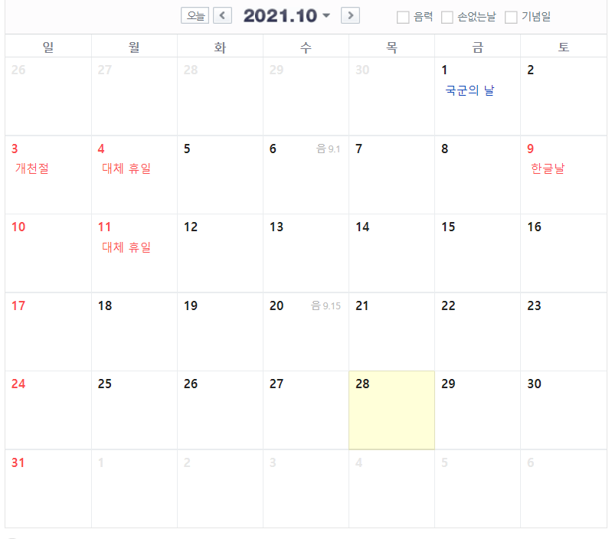
개요 - 일정
교육기관
쌍용강북교육센터
프로젝트명
Semi Project
조원
어남준 현명희 강동욱
사용프로그램
HTML, JAVA, CSS, SQL, JavaScript
프로젝트 목표
엠카운트다운 홈페이지 카피
계획 수립 및 설계
병합 및 수정
참고 사이트
https://mcointdown.genie.co.kr
수정 및 발표 준비

Slide 6
개요 – 사용프로그램
sts
Oracle SQl developer
Apache tomcat

Slide 7

공통 - header
2
2
1
1. 사이트 로고 클릭 시 메인 이동
2. 메뉴 클릭 시 해당하는 페이지 이동
3. 메인 배너 이미지
2
3

Slide 8
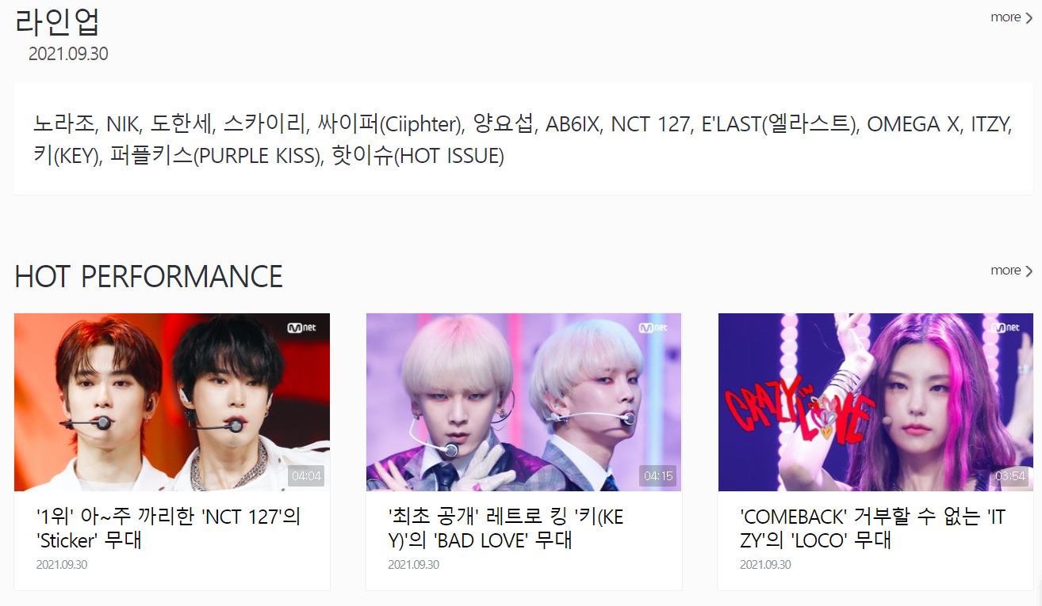
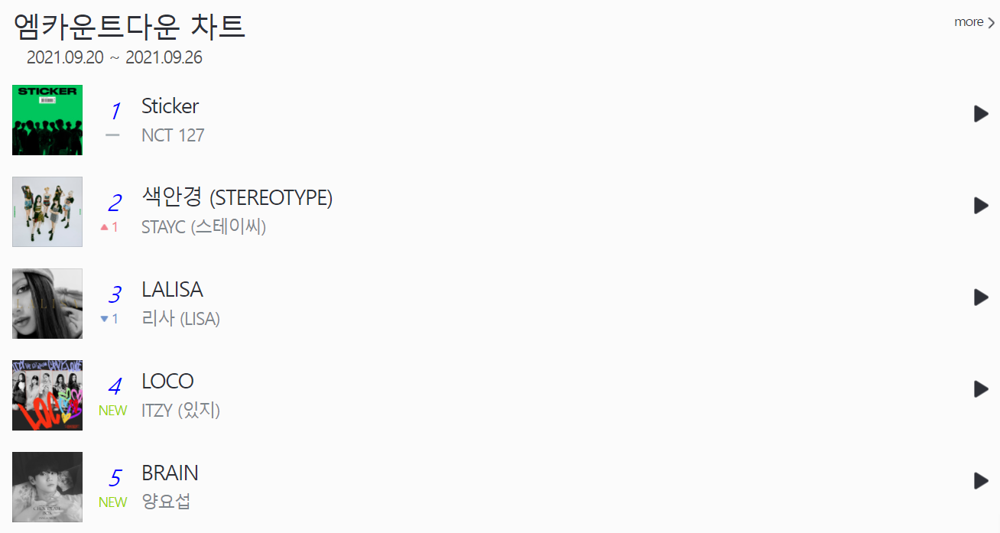
공통 – main
1
1
1. More 버튼 클릭시 각각 공지사항, 다시보기, 차트 이동
2. 이미지 클릭 시 동영상페이지 이동
3.
2
2
2
1

Slide 9
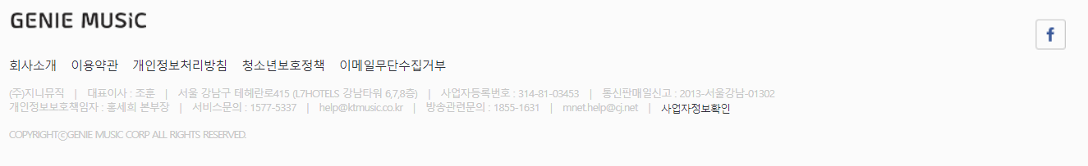
공통 – footer
1
1
2
3
1. 이미지 클릭 시
지니뮤직 홈페이지, 지니뮤직 페이스북 사이트로 이동
2. 클릭 시 해당 페이지로 이동
3. 회사 소개 TEXT 입력

Slide 10
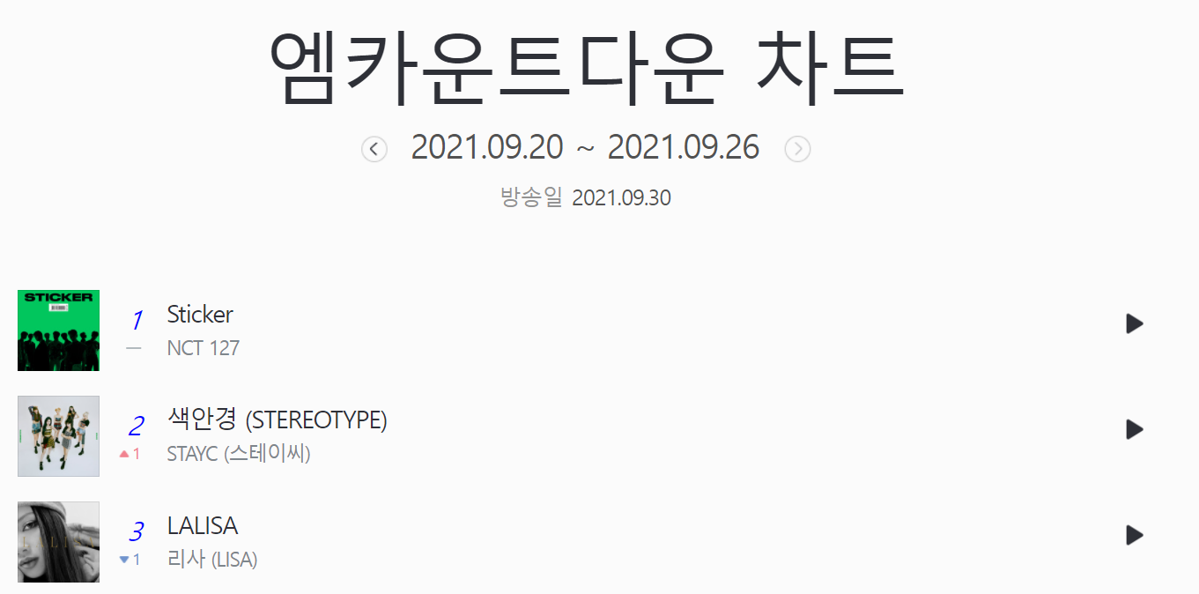
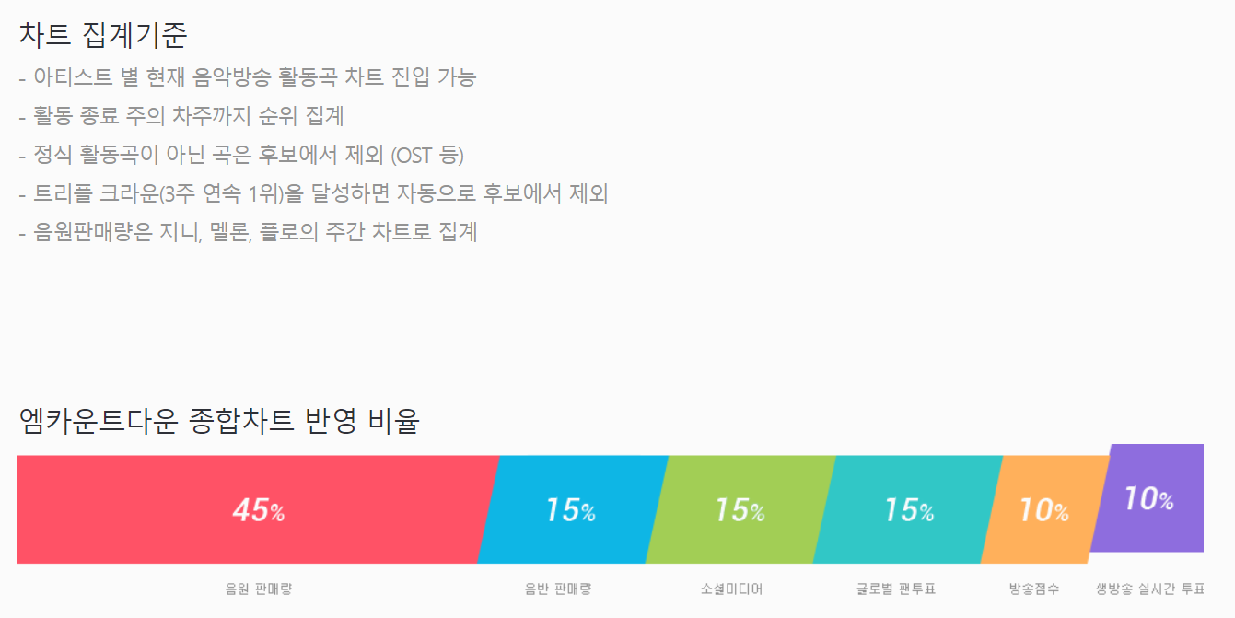
메뉴 - 차트
1. 앨범 클릭 시 앨범 정보 이동
2. TEXT,CSS 적용
1
2
2

Slide 11
메뉴 - 투표
1. 사이트 로고 클릭 시 메인 이동
2. 메뉴 클릭 시 해당하는 페이지 이동
3. 메인 배너 이미지

Slide 12


메뉴 - 방송정보
1
1. CSS(하이퍼링크)를 사용

Slide 13
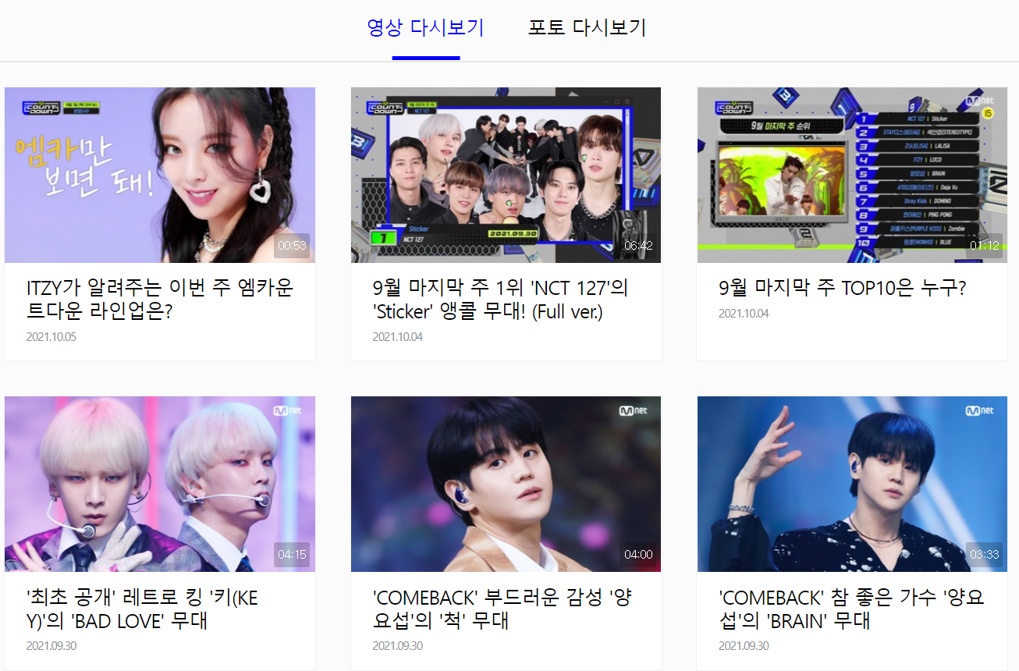
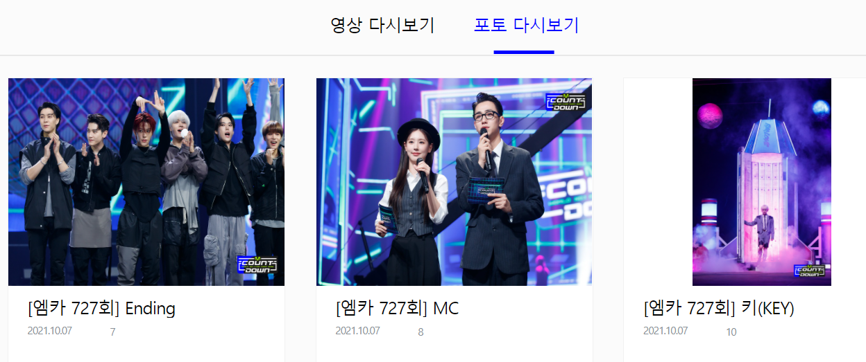
메뉴 – 다시보기
1
2
1. 클릭 시 해당하는 페이지 이동
2. 이미지 클릭 시 동영상 재생
3. 이미지 크게 보기
1
3

Slide 14
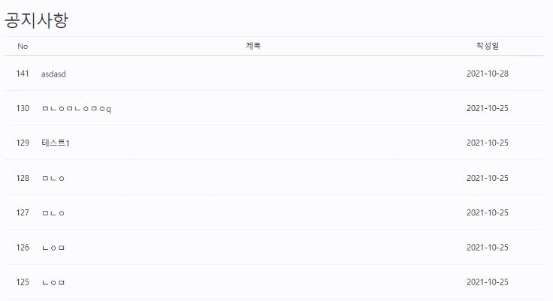
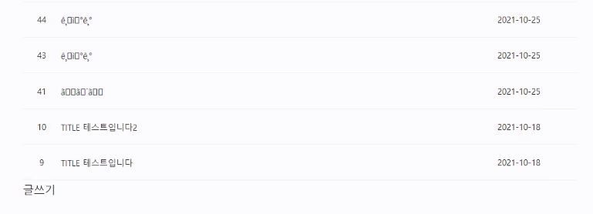
메뉴 – 공지사항
1. 클릭 시 해당하는 페이지 이동
2. 이미지 클릭 시 동영상 재생
3. 이미지 크게 보기

Slide 15
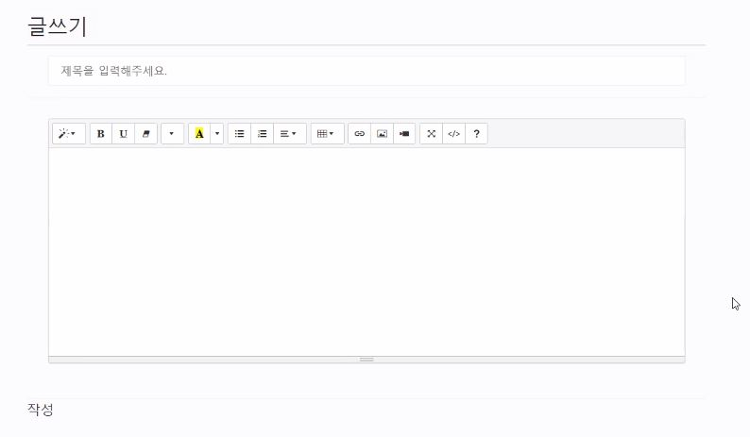
메뉴 – 공지사항(글쓰기)
1. 클릭 시 해당하는 페이지 이동
2. 이미지 클릭 시 동영상 재생
3. 이미지 크게 보기

Slide 16
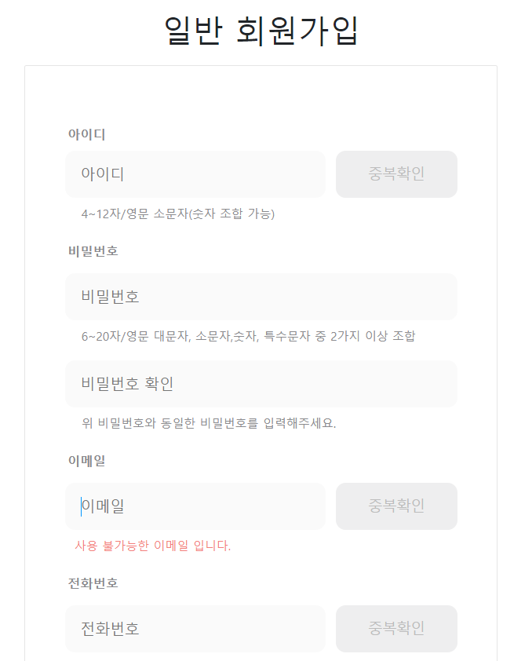
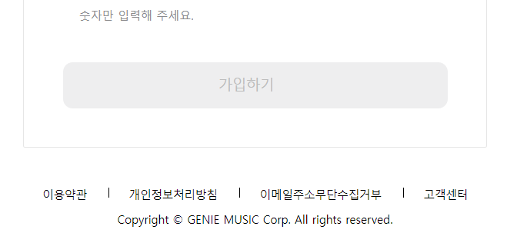
회원 - 회원가입
1
2
1. 클릭 시 각 메뉴로 이동
2. 정보 입력 후 중복 확인 및 가입(유효성)

Slide 17
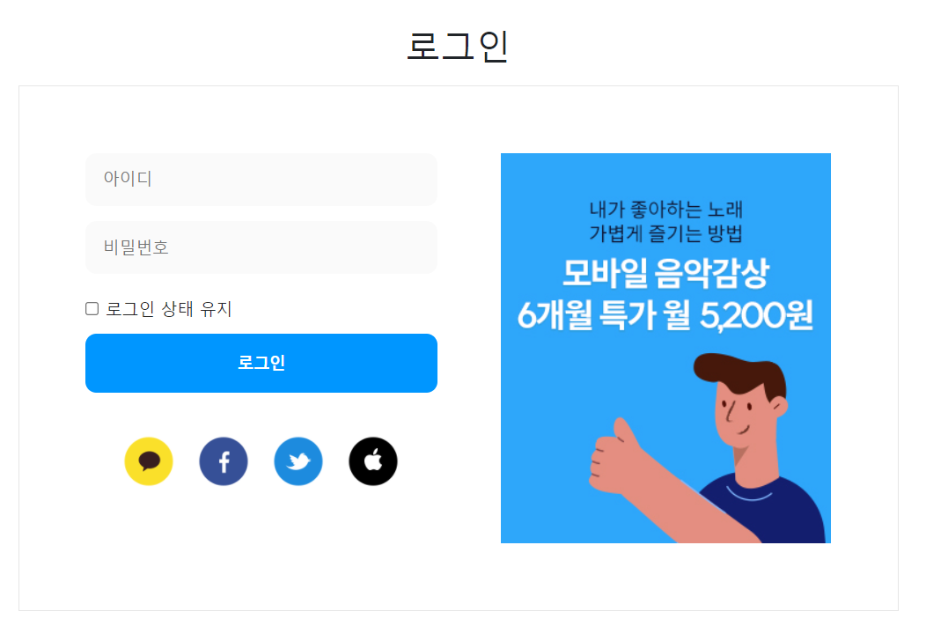
회원 - 로그인
1
1. DB에서 비교해서 정보가 있을 시 넘어감

Slide 18
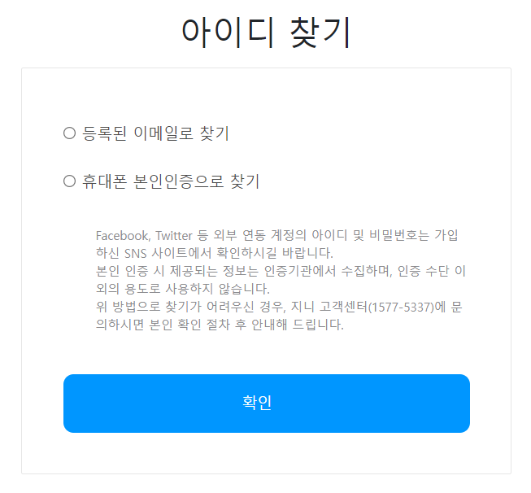
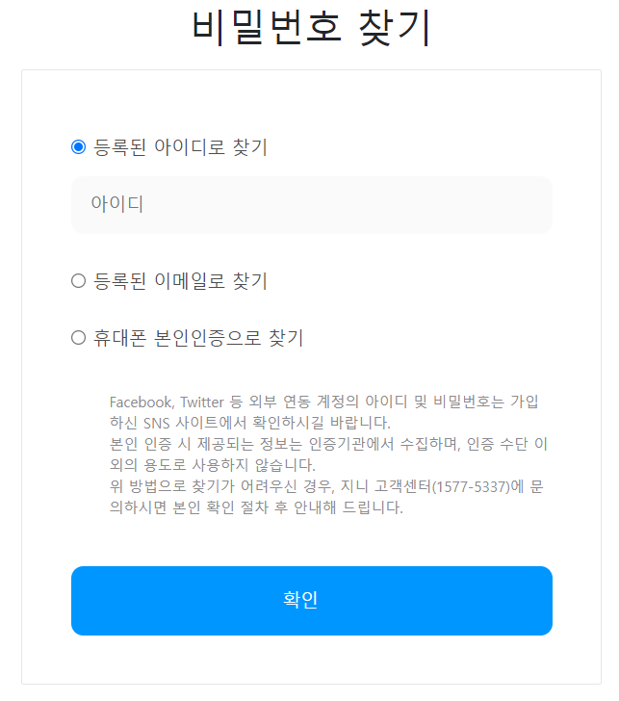
회원 – ID(PW) 찾기
1. DB에서 비교해서 정보가 있을 시 넘어감

Slide 19
회원 - 회원가입
1
2
1. 클릭 시 각 메뉴로 이동
2. 정보 입력 후 중복 확인 및 가입(유효성)

Slide 20
시연 및 코드 설명

